Slide 1
在任何项目上运行maven命令的时候，maven需要按照依赖去仓库里面寻找；找不到报错；
解决：1、自己分析依赖的优先顺序，依次安装；2、使用聚合
jingubang
Failed to execute goal on project sunwukong: Could not resolve dependencies for project com.atguigu:sunwukong:jar:0.0.1-SNAPSHOT: Could not find artifact com.atguigu:jingubang:jar:0.0.1-SNAPSHOT -> [Help 1]
sunwukong
tangseng
Failed to execute goal on project tangseng: Could not resolve dependencies for project com.atguigu:tangseng:jar:0.0.1-SNAPSHOT: Could not find artifact com.atguigu:sunwukong:jar:0.0.1-SNAPSHOT -> [Help 1]

Slide 2
尚硅谷
atguigu-parent
统一的依赖管理
尚书城
尚筹网
尚电商
scw-parent
1、聚合尚筹网的所有子项目
2、统一管理尚筹网的依赖
前端
后台管理
manager-core
manager-web(war)

Slide 3
1、使用maven分模块开发项目
2、
水平拆分【按照业务的分类进行划分】
后台：
权限模块，业务管理模块，审核模块、系统模块
前台：
会员模块，项目模块，广告模块，订单模块，物流模块，支付模块
问题：maven不允许模块之间进行循环引用。
模块之间需要通信（RPC）；
WebService/HTTP协议类/dubbo/SpringCloud
垂直拆分：根据模块直接依赖层级进行拆分；
以前的分包变为分模块/分层；
bean:
dao:
service:
controller:
前端会员系统
后台管理系统
scw-bean(jar)
manager-core
scw-dao(jar)
scw-service(jar)
manager-web(war)

Slide 4
分级菜单的建模；二级导航---三级菜单
id（主键） | pid（父id） | name（菜单名）
1 | 0 | 权限管理
2 | 1 | 用户维护
3 | 1 | 角色维护
4 | 3 | 用户角色
5 | 3 | 会员角色
1、如何知道顶级菜单有哪些；
select * from t_menu where pid=0
2、查出了5个顶级菜单，怎么知道每个菜单的子菜单，孙子菜单；
for(Menu menu: menus){
Integer id = menu.getId();
List<Menus> childMenus = //select * from t_menu where pid=menu.getId();
//递归
}

Slide 5
t_user
t_menu
id | username | m_id
1 | zhangsan
2 | xijinping
3 | wangwu
id | menuname | u_id
1 | 用户维护 | 1
2 | 权限维护
3 | 业务审核 | 1
 | user_id | menu_id
1 | 1 | 1
 | 1 | 2
 | 1 | 3
 | 2 | 2
 | 2 | 3
10000用户
每一个能操作8个菜单
10000*8=80000
数据库记录的关系：
外键只是为了数据安全性和完整性；数据量大的情况建议不要外键
1对1：无论从哪个表出发都只能找到和他关联的一条记录；外键随便放
1对N：一条记录关联多个；外键放在多表里面；
N对N：从任意一端出发都关联多条记录；外键需要放在中间表

Slide 6
用户表 t_user
角色表 t_role
权限表 t_permission
id | username
1 | zhangsan
2 | lisi
id | rolename
1 | 管理员
2 | 项目经理
id | permission
1 | 角色维护
2 | 用户维护
用户_角色表 t_user_role
角色_菜单表 t_role_permission
id | userid | roleid
1 | 1 | 1
2 | 1 | 2
3 | 2 | 2
4 | 3 | 1
id | roleid | permissionid
1 | 1 | 1
2 | 1 | 2
3 | 2 | 1
select * from t_permission where id IN(
select permissionid from t_user_role where roleid=(
select roleid from t_user_role where userid = 2
)
)

Slide 7
用户表 t_user
角色表 t_role
权限表 t_permission
id | username
1 | zhangsan
2 | lisi
id | rolename
1 | 管理员
2 | 项目经理
id | permission
1 | user:delete
2 | role:crud
用户_角色表 t_user_role
角色_菜单表 t_user_role
id | userid | roleid
1 | 1 | 1
2 | 1 | 2
3 | 2 | 2
4 | 3 | 1
id | roleid | permissionid
1 | 1 | 1
2 | 1 | 2
3 | 2 | 1
select * from t_permission where id IN(
select permissionid from t_user_role where roleid=(
select roleid from t_user_role where userid = 2
)
)
三个资源表与权限的关系详见下一个PPT
id | menuname
1 | 用户维护
2 | 权限维护
3 | 业务审核
id | file
1 | 1月报表.xls | aaa
2 | 用户日志.doc
3 | hello.jpg
id | button
1 | 获取天气
2 | 删除用户
3 | 批量删除

Slide 8
id | permission
1 | user:delete
2 | role:crud
t_permission_menu
t_permission_file
t_permission_resource
id | pid | mid
1 | 1 | 1
2 | 1 | 2
3 | 2 | 3
id | pid | fid
 | 1 | 1
 | 1 | 3
 | 2 | 3
id | pid | rid
 | 1 | 1
 | 1 | 2
 | 1 | 3
t_menu菜单表
t_file文件表
t_resource页面资源表
id | menuname
1 | 用户维护
2 | 权限维护
3 | 业务审核
id | file
1 | 1月报表.xls | aaa
2 | 用户日志.doc
3 | hello.jpg
id | button
1 | 获取天气
2 | 删除用户
3 | 批量删除
Notes:
select * from t_menu where id IN(
select mid from t_permission_menu where pid IN(
select id from t_permission where id IN(
select permissionid from t_user_role where roleid=(
select roleid from t_user_role where userid = 2
)
)
)
)

Slide 9
服务器的数据直接被浏览器收到，然后清空之前页面
浏览器
服务器
XMLHttpRequest
浏览器
服务器
xhr
服务器的数据被xhr对象收到
服务器只返回核心数据
获取到数据以后，可以利用JS的DOM增删改操作改变页面内容

Slide 10
北京：张三
深圳：李四
邮编：
地址：
收件人：
北京邮局
深圳邮局
leifengyang@atguigu.com
ls@163.com
to: ls@163.com
atguigu.com邮箱服务器
163.com邮箱服务器
zs
ls

Slide 11
开始
流程定义：ProcessDefinition：pd：定义一个流程，具体看来是一个流程图（对一个流程的描述）
流程实例：ProcessInstance：pi；某一个流程定义会产生很多的流程实例
Class（类定义） ==== Obj（类实例）
流程变量：流程运行期间输入或者定义的一些变量值
任务: （Task）一个流程中我们需要做的事情
起始、结束：
网关（Gateway）：控制流程的流转
员工申请
组长审核
通过
不通过
通过
经理审核
通过
不通过
通过
人事存档

Slide 12
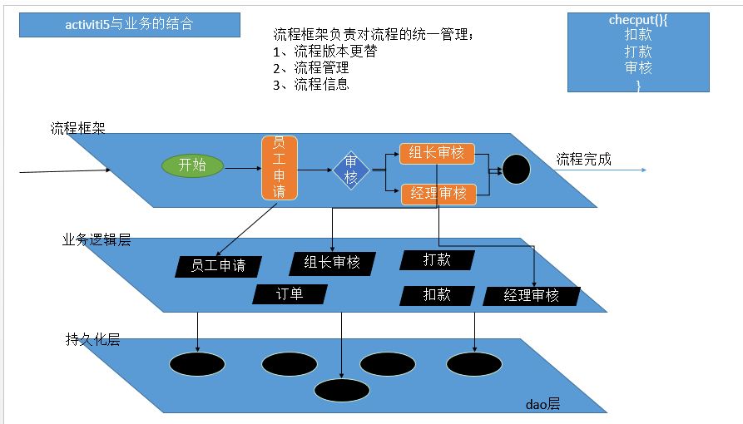

Slide 13

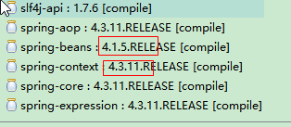
按照先申明者优先：
问题：
1、用activiti的Spring Beans
2、又用spring框架的其他
当前项目
使用依赖排除解决版本冲突

Slide 14
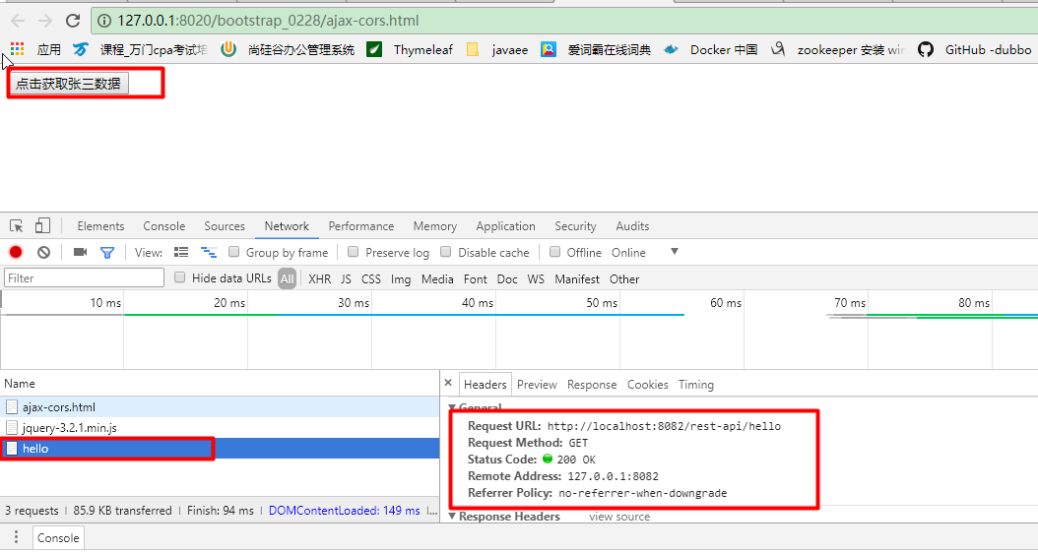
1、页面在远程引入一段js：
<script src="http://localhost:8082/rest-api/hello"></script>
2、引入js浏览器普通发送请求获取数据。得到数据；
3、恰好这段数据是一段js代码；
abc({\"age\":18,\"id\":1})
4、恰好页面之前有abc这个方法
5、服务器响应的js会调用这个方法，
6、abc接收到数据保存为全局变量
7、点击按钮获取到了之前内容；

